Slide 1

UBND PHƯỜNG HƯNG ĐẠO
TRƯỜNG TIỂU HỌC ĐA PHÚC
Môn : Toán
Bài 38: Biểu thức số. Tính giá
trị của biểu thức số ( T1)
Giáo viên thực hiện: Đào Thị Nhung

Slide 2








Slide 3


VƯỢT CHƯỚNG NGẠI VẬT

Slide 4





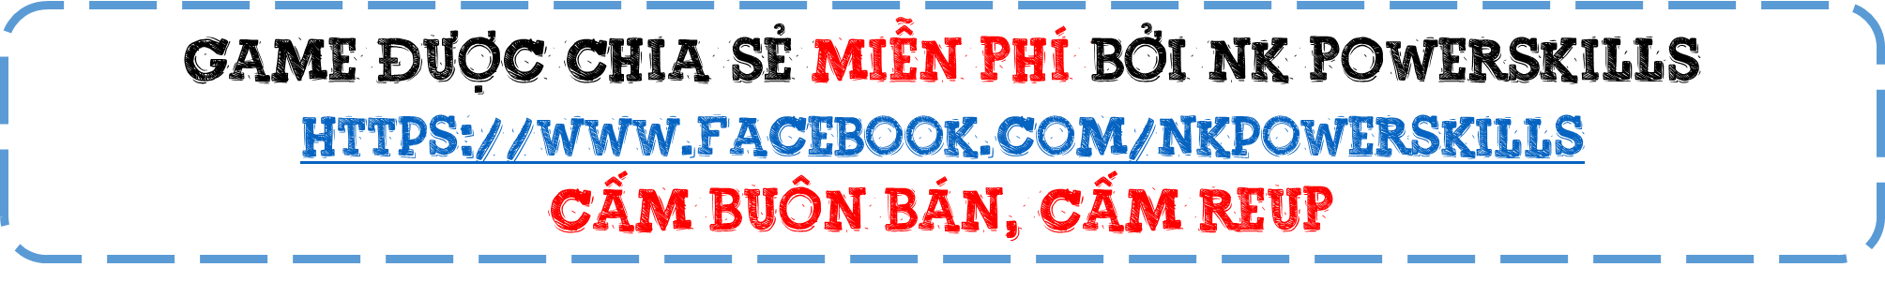

Slide 5


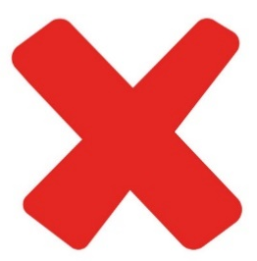


Kết quả của phép tính: 381 : 3 =
127
125
126
128

Slide 6



Kết quả của phép tính: 554 : 4 =
138 dư 1
138 dư 2
136
138

Slide 7

Kết quả của phép tính: 312 : 3 =
105
104
106
114

Slide 8



Slide 9


Slide 10


Slide 11
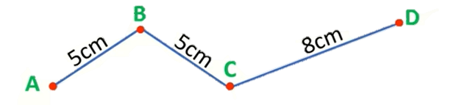
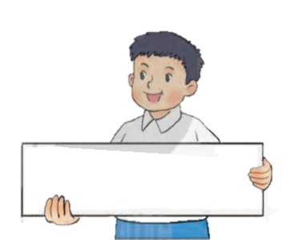
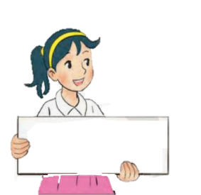
Làm quen với biểu thức
a) Ví dụ về biểu thức
Để tính được độ dài đường gấp khúc ABCD, ta tính: 5 + 5 +8 hoặc 5 x 2 + 8
Để tính được độ dài đường gấp khúc ABC, ta tính: 5 + 5 hoặc 5 x 2
5 + 5 + 8 hoặc 5 x 2 + 8
5 +5 hoặc 5 x 2

Slide 12
5 + 5
8 : 2
5 x 2 + 8
24 – 7
5 + 5
3- 2
Là các biểu thức

Slide 13
b) Giá trị của biểu thức
Cho biểu thức: 35 + 8 - 10
Tính: 35 + 8 – 10 = 43 - 10
= 33
Giá trị biểu thức 35 + 8 – 10 là 33

Slide 14


Slide 15


Slide 16

Tính giá trị của biểu thức (theo mẫu)
Mẫu: 45 – 15 + 10 = 30 + 10
= 40
a) 27 – 7 + 30
b) 60 + 50 – 20
c) 9 x 4

Slide 17
a) 27 – 7 + 30 = 20 + 30
b) 60 + 50 – 20 = 110 - 20
= 50
= 90
c) 9 x 4 = 36

Slide 18
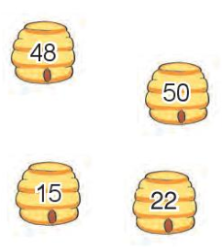
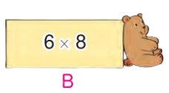
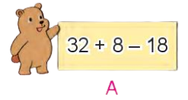
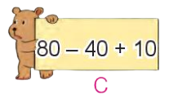
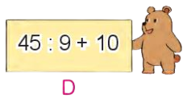
2
Chọn số là giá trị của mỗi biểu thức:
= 48
= 22
= 15
= 50
Notes:
Bấm kích chuột ra màn hình rồi bấm số đó để cá đến. Ví dụ bấm 712

Slide 19


Slide 20



Luật chơi
Quan sát câu hỏi và trả lời
Trả lời đúng được 1 bông hoa điểm cộng.

Slide 21





Nêu thứ tự thực hiện các phép tính trong biểu thức chỉ có các phép tính cộng, trừ.
Trong biểu thức chỉ có các phép tính cộng, trừ thì ta thực hiện tính từ trái sang phải.
+1

Slide 22
Nêu thứ tự thực hiện các phép tính trong biểu thức chỉ có các phép tính nhân, chia.
Trong biểu thức chỉ có các phép tính nhân, chia thì ta thực hiện tính từ trái sang phải.
+1

Slide 23


